Slide 1
ПРЕЗЕНТАЦИЯ на тему: Час.Минута. 2 класс.

Slide 2
Прочитай числовой ряд: 12, 22,32,42,52 Увеличь каждое число на 3

Slide 3
12, 22,32,42,52 15,25,35,45,55
Проверь себя

Slide 4
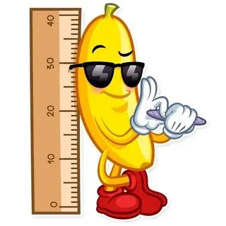
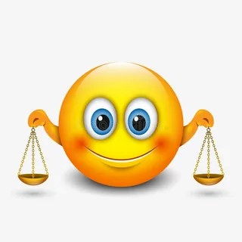
Величины
масса
объём
длина

Slide 5
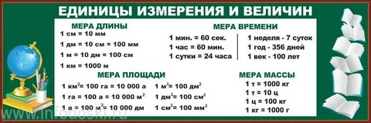

Slide 6
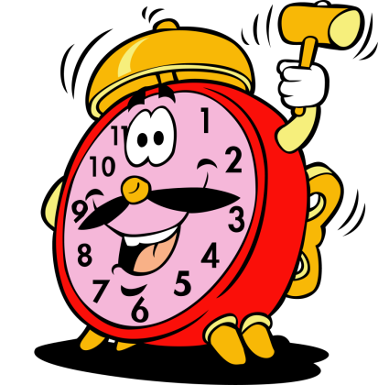
Точно мы должны ходить,
Можем рано разбудить.
Бить умеем, но не вас,
Отбиваем каждый час.
Громко, весело мы бьем: бим-бом, бим-бом!
Часы

Slide 7
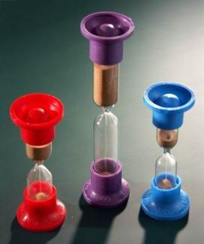
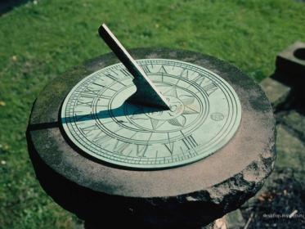
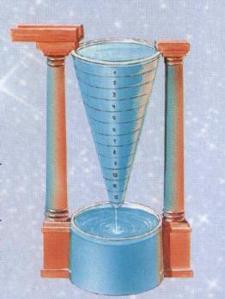
Часы бывают разные. Сначала появились солнечные часы, потом водяные, песочные.

Slide 8
У часов есть короткая стрелка и длинная. Короткая показывает часы, а длинная – минуты.

Slide 9
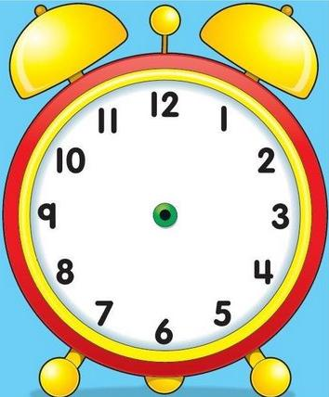
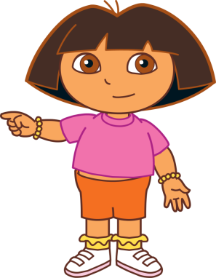
Минутная стрелка от цифры до цифры проходит за 5 минут

Slide 10
Минутная стрелка делает полный оборот за 60 минут

Slide 11
Молодцы!

